Slide 1

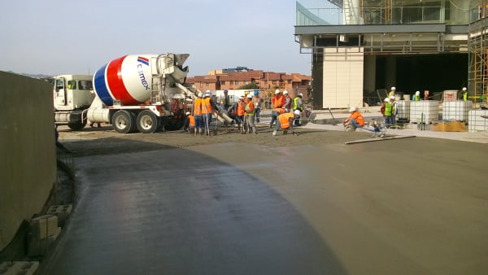
SIMULACIÓN MATEMÁTICA
Estimación de costos de una vialidad zona urbana
INTEGRANTES: Mauricio López Coronado
Santiago Padilla Arias
José Manuel Orozco Martínez

Slide 2
Título ………………………………………………………………………………………………………… 1 Tabla de contenido ………………………………………………………………………………………2 Objetivos …………………………………………………………………………………………………… 3 Objetivo general ………………………………………………………………………………………….3.1 Objetivos específicos ………………………………………………………………………………….3.2 Modelo que representa el problema ………………………………………………………………4 Función objetivo …………………………………………………………………………………………4.1 Variables de decisión ………………………………………………………………………………….4.2 Restricciones …………………………………………………………………………………………….4.3 Limitaciones ……………………………………………………………………………………………….4.4 Definiciones ……………………………………………………………………………………………….4.5 Gráficas ………………………………………………………………………………………………………5 Conclusión ……………………………………………………………………………………………………6

Slide 3
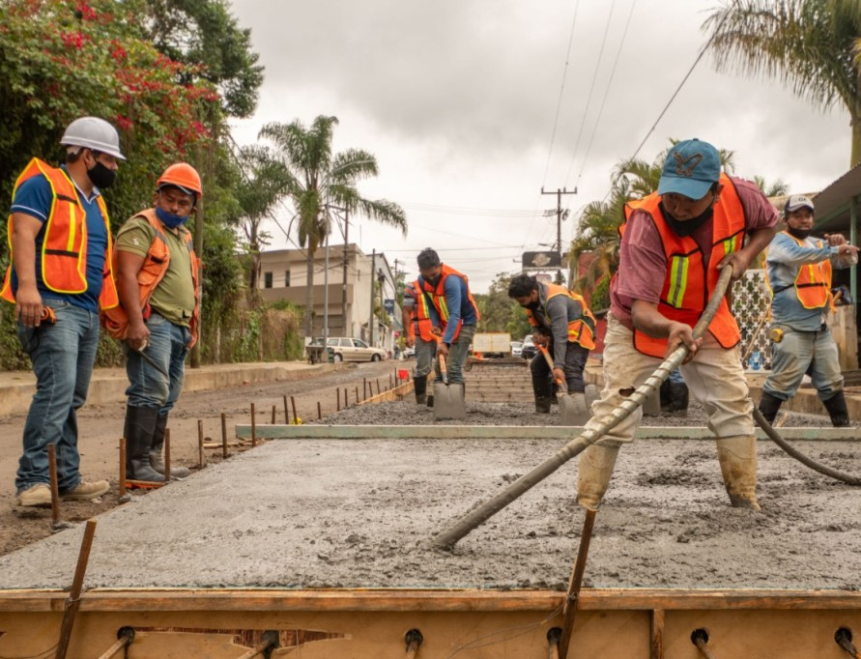
Proyecto realizado:
Colado de una vialidad en una zona urbana
El colado de una vialidad en una zona urbana se refiere al proceso de construcción de la superficie de una calle, avenida o camino mediante la aplicación de concreto fresco (u hormigón) sobre el terreno preparado. Este proceso es fundamental para garantizar una superficie de rodamiento adecuada y resistente para vehículos y peatones en áreas urbanas.

Slide 4

Objetivo general
Estimar el costo total del proyecto de construcción, considerando la incertidumbre en las principales variables mediante la simulación Monte Carlo, con el fin de apoyar la toma de decisiones financieras y estratégicas.

Slide 5
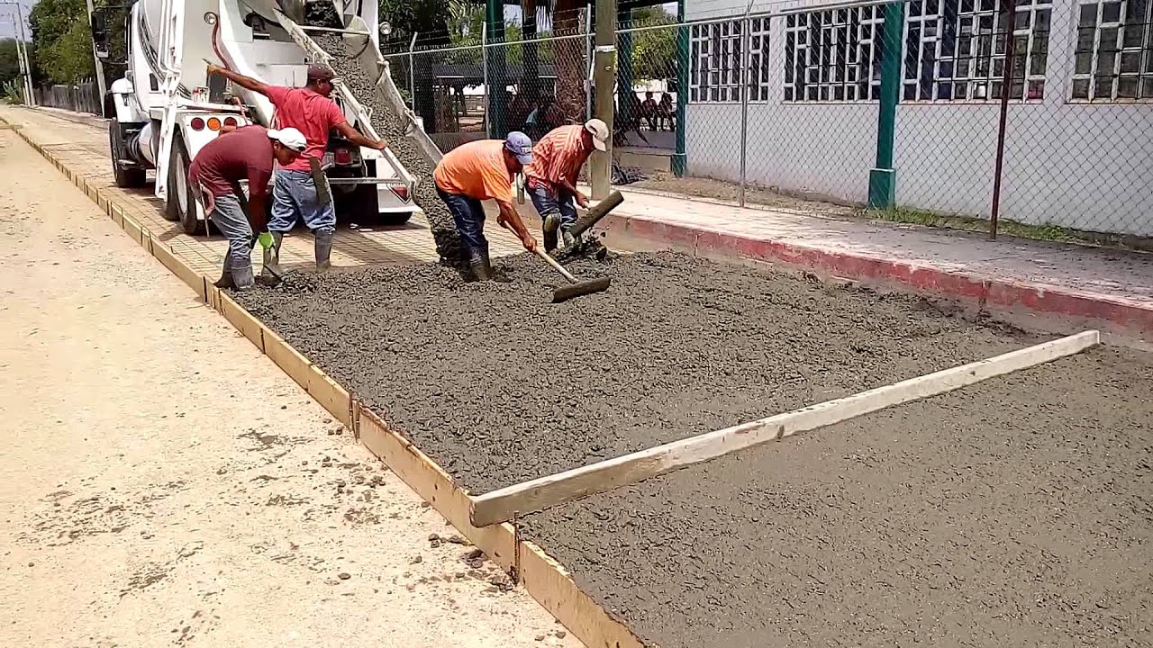
Objetivos específicos:
1-. Implementar una simulación para modelar la variabilidad de los costos principales del proyecto (materiales, mano de obra, equipo, etc.).
2-. Simular múltiples escenarios para obtener una distribución del costo total del proyecto.
3-. Determinar la probabilidad de que el costo total se mantenga dentro de un presupuesto específico, previamente definido.

Slide 6
Modelo que representa el problema
Función:
Costos totales del proyecto
Costos totales = materiales + mano de obra + maquinaria + imprevistos
Costos de Materiales:
Materiales = acero + concreto + grava + tepetate
Costos de mano de obra:
Mano de obra = (obrero + supervisor + ingeniero) * días trabajados
Costo de equipos:
Suma total de la maquinaria = compactadora + retro + camión de volteo
Gastos imprevistos:
Costo final = costo total del proyecto * imprevistos

Slide 7
Función objetivo
Función:
Costos totales del proyecto
Costos totales = materiales + mano de obra + maquinaria + imprevistos
Costos de Materiales:
Materiales = acero + concreto + grava + tepetate
Costos de mano de obra:
Mano de obra = (obrero + supervisor + ingeniero) * días trabajados
Costo de equipos:
Suma total de la maquinaria = compactadora + retro + camión de volteo
Gastos imprevistos:
Costo final = costo total del proyecto * imprevistos

Slide 8
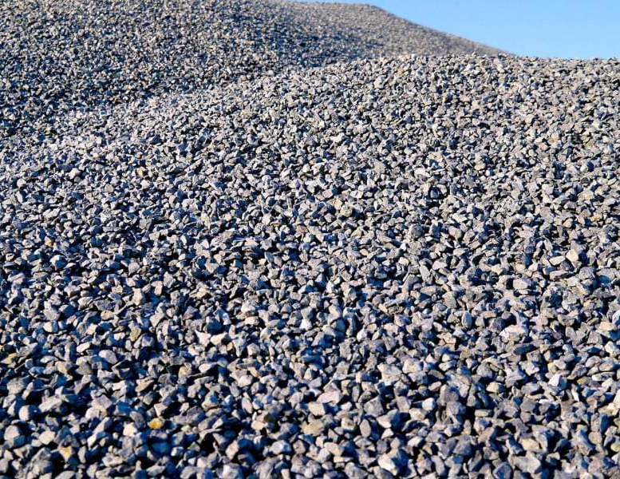
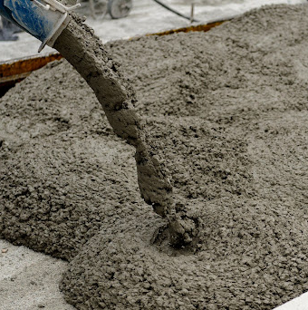
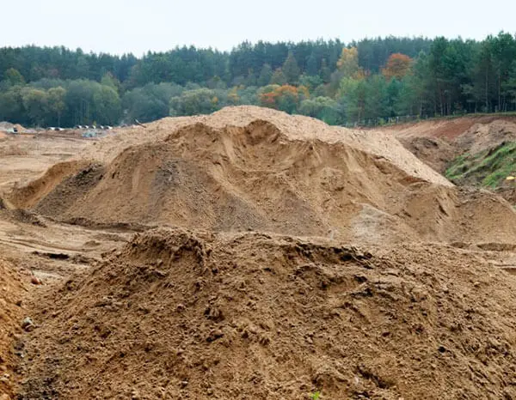
Cantidades y dimensiones necesarias para su elaboración.
Longitud total
500 metros
Ancho
3.5 metros
Espesor
0.30 m Concreto
0.50 m grava
1.0 m arena
Volúmenes
Concreto: 525 m3
Arena: 1750 m3
Grava: 875 m3

Slide 9
Variables de decisión
Función:
Costos totales del proyecto
Costos totales = materiales + mano de obra + maquinaria + imprevistos
Costos de Materiales:
Materiales = acero + concreto + grava + tepetate
Costos de mano de obra:
Mano de obra = (obrero + supervisor + ingeniero) * días trabajados
Costo de equipos:
Suma total de la maquinaria = compactadora + retro + camión de volteo
Gastos imprevistos:
Costo final = costo total del proyecto * imprevistos

Slide 10

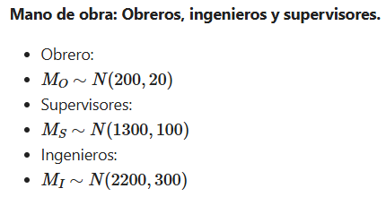
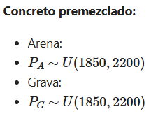
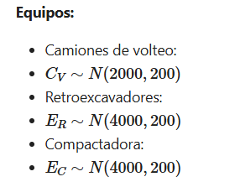
Identificación de costos

Slide 11
Restricciones
Función:
Costos totales del proyecto
Costos totales = materiales + mano de obra + maquinaria + imprevistos
Costos de Materiales:
Materiales = acero + concreto + grava + tepetate
Costos de mano de obra:
Mano de obra = (obrero + supervisor + ingeniero) * días trabajados
Costo de equipos:
Suma total de la maquinaria = compactadora + retro + camión de volteo
Gastos imprevistos:
Costo final = costo total del proyecto * imprevistos

Slide 12
Limitaciones
Función:
Costos totales del proyecto
Costos totales = materiales + mano de obra + maquinaria + imprevistos
Costos de Materiales:
Materiales = acero + concreto + grava + tepetate
Costos de mano de obra:
Mano de obra = (obrero + supervisor + ingeniero) * días trabajados
Costo de equipos:
Suma total de la maquinaria = compactadora + retro + camión de volteo
Gastos imprevistos:
Costo final = costo total del proyecto * imprevistos

Slide 13
Definiciones
Función:
Costos totales del proyecto
Costos totales = materiales + mano de obra + maquinaria + imprevistos
Costos de Materiales:
Materiales = acero + concreto + grava + tepetate
Costos de mano de obra:
Mano de obra = (obrero + supervisor + ingeniero) * días trabajados
Costo de equipos:
Suma total de la maquinaria = compactadora + retro + camión de volteo
Gastos imprevistos:
Costo final = costo total del proyecto * imprevistos

Slide 14
Gráficas

